Slide 1
MESLEKLERİ TANIYALIM DÖRT YILLIK LİSANS PROGRAMLARI ‘s-Ş’
Çubuk Rehberlik ve Araştırma Merkezi

Slide 2
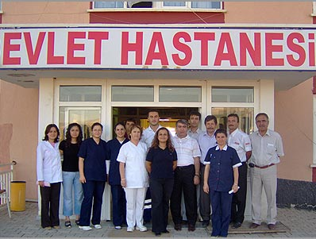
SAĞLIK KURUMLARI-İŞLETMECİLİĞİ YÖNETİCİLİĞİ
PUAN TÜRÜ
EA
PROGRAMIN AMACI:
Sağlık kurumları işletmeciliği programının amacı çeşitli sağlık kurumlarının orta ve üst düzey yönetim kademelerinde çalışacak elemanları yetiştirmektir.
BU MESLEĞİ SEÇECEKLERDE BULUNMASI GEREKEN NİTELİKLER:
Matematik ekonomi ve işletme konularına ilgili ve bu alanda başarılı, analitik düşünme, problem çözme,başkalarını etkileme ve yönlendirme yetenekleri gelişmiş, insanlarla iyi ilişkiler kurabilen kimseler olmaları gerekir. Yaratıcılık meslekte başarıyı artırabilir.
MEZUNLARIN KAZANDIKLARI UNVAN VE YAPTIKLARI İŞLER :
Sağlık kurumları işletmecileri kamu, üniversite vakıf hastanelerinde, özel hastanelerde, rehabilitasyon merkezlerinde, Emekli Sandığı, Bağ kur, SSK gibi kuruluşların sağlık sigortası ile ilgili birimlerinde, özel sigorta şirketlerinde, ilaç, tıbbi cihaz üreten endüstri kuruluşlarında sağlık araştırma merkezlerinde çalışabilirler.

Slide 3
SERMAYE PİYASASI DENETİM VE DERECELENDİRME
PUAN TÜRÜ
EA
PROGRAMIN AMACI:
Sermaye piyasası programının amacı borsada, bankalarda yatırım danışmanlığı yapacak elemanları yetiştirmektir.
BU MESLEĞİ SEÇECEKLERDE BULUNMASI GEREKEN NİTELİKLER:
Matematik ve sosyal bilimlere ilgili ve bu alanlarda başarılı, durumu iyi analiz edip geleceğe ilişkin doğru tahminler yapabilen, tedbirli, soğukkanlı, girişken, başkalarını etkileyebilen, araştırıcı ve yeniliklere açık kimseler olmaları gerekir.
MEZUNLARIN KAZANDIKLARI UNVAN VE YAPTIKLARI İŞLER :
Bankalarda ve borsalarda yatırım danışmanı, portföy yöneticisi olarak görev yaparlar. Sermaye piyasasının hızla gelişen uluslararası piyasalara açılan bir sektör olması nedeni ile bu alanda yetişmiş insan gücüne duyulan gereksinim artmaktadır.

Slide 4
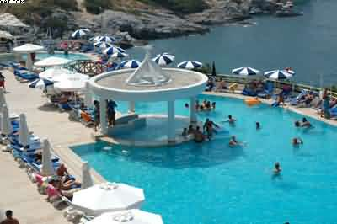
SEYAHAT İŞLETMECİLİĞİ-TURİZM REHBERLİĞİ
PUAN TÜRÜ
EA
PROGRAMIN AMACI:
Seyahat işletmeciliği programının amacı, turistlere hizmet sunan tesislerin ve seyahat hizmetlerinin yönetimi alanında çalışacak elemanları yetiştirmektir.
BU MESLEĞİ SEÇECEKLERDE BULUNMASI GEREKEN NİTELİKLER:
Seyahat işletmeciliği programına girmek isteyenlerin hem matematiğe, hem sosyal bilimlere ilgi duymaları, girişken, yaratıcı ve insanlarla iyi ilişkiler kurabilen kimseler olmaları gerekir.
MEZUNLARIN KAZANDIKLARI UNVAN VE YAPTIKLARI İŞLER :
Bu programdan mezun olanlar seyahat acentelerinde, turizm bürolarında görev alabildikleri gibi kendileri alanları ile ilgili işyeri açabilirler.

Slide 5
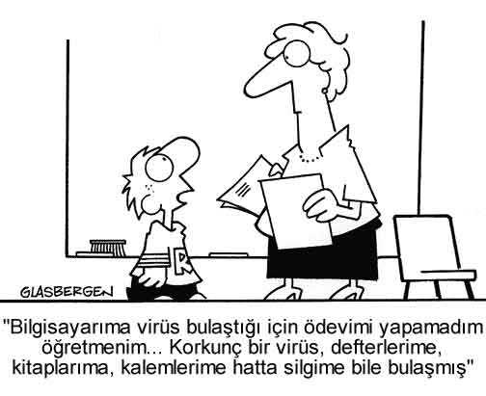
SINIF ÖĞRETMENLİĞİ
PUAN TÜRÜ
EA
PROGRAMIN AMACI:
Sınıf öğretmenliği programının amacı ilkokulların ihtiyacı olan öğretmenleri yetiştirmektir.
BU MESLEĞİ SEÇECEKLERDE BULUNMASI GEREKEN NİTELİKLER:
Üstün bir genel akademik yeteneğe sahip,sabırlı yardım etmeyi seven.Çocuklar ile çalışmaktan hoşlanan kimseler olması gerekir.
MEZUNLARIN KAZANDIKLARI UNVAN VE YAPTIKLARI İŞLER :
Mezunlar ilkokullarda görev alırlar. Ülkemizde ilkokul öğretmenlerine ihtiyaç olduğundan mezunların iş bulma sorunu yoktur. İlköğretimin ilk 5 sınıfında bulunan öğrencileri eğitecek öğretmenleri yetiştirir.

Slide 6
SİGORTACILIK VE RİSK YÖNETİMİ
PUAN TÜRÜ
EA
PROGRAMIN AMACI:
Sigortacılık programının amacı, sigorta şirketlerinin ihtiyaç duyduğu elemanları yetiştirmektir
BU MESLEĞİ SEÇECEKLERDE BULUNMASI GEREKEN NİTELİKLER:
Matematik, istatistik ve ekonomi konularına ilgili ve bu alanda başarılı, insanlarla iyi ilişki kurabilen, dikkatli sabırlı kimseler olmaları gerekir.
MEZUNLARIN KAZANDIKLARI UNVAN VE YAPTIKLARI İŞLER :
Sigortacılık programını bitirenler sigorta şirketlerinde ve sosyal güvenlik kuruluşlarında görev alabilirler.

Slide 7
SİVİL HAVA ULAŞTIRMA İŞLETMECİLİĞİ
PUAN TÜRÜ
EA
PROGRAMIN AMACI:
Sivil hava ulaştırma işletmeciliği programının amacı, hava taşıt araçları ile yolcu ve yük taşımacılığı ile ilgili işlemleri yürütecek elemanları yetiştirmektir.
BU MESLEĞİ SEÇECEKLERDE BULUNMASI GEREKEN NİTELİKLER:
Normal üstü bir genel yetenek yanında, ayrıntıyı algılama, insanları ikna edebilme ve onlarla iyi ilişkiler kurabilme gücü, dikkat ve sorumluluk gibi kişilik özelliklerine sahip olmaları gerekir.
MEZUNLARIN KAZANDIKLARI UNVAN VE YAPTIKLARI İŞLER :
Sivil hava işletmecileri THY'de ve özel havacılık şirketlerinde iş bulabilirler.

Slide 8
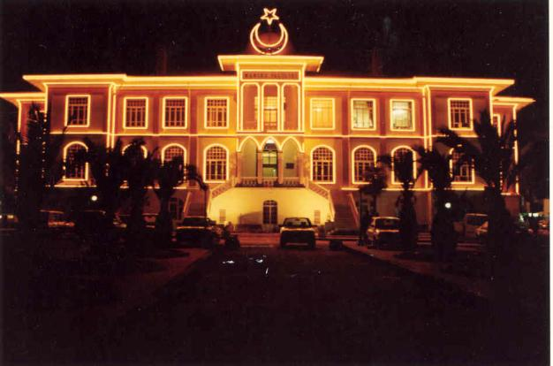
SİYASET BİLİMİ-KAMU YÖNETİMİ-ULUSLAR ARASI İLİŞKİLER
PUAN TÜRÜ
EA
PROGRAMIN AMACI:
Bu bölümde, devletin çeşitli kademelerinde idari görev alacak elemanların, öncelikle politik, mali ve uluslararası ilişkiler gibi alanlarda yetiştirilmesi amacıyla eğitim verilir.
BU MESLEĞİ SEÇECEKLERDE BULUNMASI GEREKEN NİTELİKLER:
Sözel yeteneği güçlü,sosyal bilimlere ilgili ,ikna kabiliyeti yüksek kimseler olması gerekir.
MEZUNLARIN KAZANDIKLARI UNVAN VE YAPTIKLARI İŞLER :
En başta Dışişleri Bakanlığı olmak üzere , İçişleri Bakanlığı, Turizm, Maliye, Gümrük Bakanlıkları gibi devlet kuruluşları ile özel kuruluşların çeşitli yönetim kademelerinde de görev aldıkrları görülmektedir.

Slide 9
SOSYAL BİLGİLER ÖĞRETMENLİĞİ
PUAN TÜRÜ
SÖZ
PROGRAMIN AMACI:
Amacı ülkenin kalkınması ve gelişmesi için vatandaşlık bilgisine sahip, Atatürk İlke ve İnkılapları doğrultusunda bu derslerle ilgili eğitim verebilecek öğretmenler yetiştirmektir.
BU MESLEĞİ SEÇECEKLERDE BULUNMASI GEREKEN NİTELİKLER:
Sözel yeteneği güçlü,sosyal bilgilere ilgili olması gerekir.
MEZUNLARIN KAZANDIKLARI UNVAN VE YAPTIKLARI İŞLER :
Mezunlar resmi ve özel ortaöğretim kurumlarında öğretmenlik yapabilirler.
Sınıflarda;öğretim malzemeleri kullanarak,tarih,coğrafya öğretmenleri,idareci ve öğrencilerle çalışırlar.

Slide 10
SOSYAL HİZMET
PUAN TÜRÜ
EA
PROGRAMIN AMACI:
Sıkıntı içindeki insanların toplumda kendilerine sağlanan olanakları ve kendilerinin halen sahip oldukları olanakları en iyi şekilde kullanabilmelerine yardım etme yöntemleri konusunda eğitim ve araştırma yapar.
BU MESLEĞİ SEÇECEKLERDE BULUNMASI GEREKEN NİTELİKLER:
Kişisel ve toplumsal sorunlara derin ilgi duyan ve devamlı olarak kendini ve sosyal anlayışını geliştirecek bir meslek arayan kişiler için sosyal hizmet alanı ilginç ve doyurucu olabilir. Sosyal hizmet, anlayışlı, insanların refahına ilgi duyan, liderlik özelliklerine sahip kişiler için çeşitli ve yeni olanaklar sağlayan bir meslektir .
MEZUNLARIN KAZANDIKLARI UNVAN VE YAPTIKLARI İŞLER :
Sosyal çalışmacılar, Sağlık Bakanlığında, Milli Eğitim Bakanlığında, Çalışma ve Sosyal Güvenlik Bakanlığında, Sosyal Hizmetler ve Çocuk Esirgeme Kurumunda, SGK DA, İş ve İşçi Bulma Kurumunda, DPT'de, sosyal hizmet il müdürlüklerinde, rehabilitasyon merkezlerinde, çocuk yuvalarında, yetiştirme yurtlarında, kreş ve gündüz bakımevlerinde, huzurevlerinde, ıslahevlerinde,cezaevlerinde, nüfus planlaması ile ilgili kuruluşlarda çalışabilirler.

Slide 11
SOSYOLOJİ
PUAN TÜRÜ
EA
PROGRAMIN AMACI:
Toplumsal kurumlar, bunların kökeni, gelişmesi, işlevi ve birbirleriyle ilişkileri konusunda çalışacak elemanları yetiştirmek ve araştırma yapmaktır.
BU MESLEĞİ SEÇECEKLERDE BULUNMASI GEREKEN NİTELİKLER:
Sosyoloji alanında çalışmak isteyenlerin iyi bir gözlemci olmaları, araştırma verilerini yorumlayabilmek için soyut ve analitik düşünme ve düşüncelerini söz ve yazı ile aktarabilme yeteneklerine sahip olmaları gerekir.
MEZUNLARIN KAZANDIKLARI UNVAN VE YAPTIKLARI İŞLER :
Ülkemizde sosyologlar üniversitelerde öğretim üyesi olarak ve DPT, Bayındırlık ve İskân Bakanlığı, Orman, Tarım ve Köy İşleri Bakanlıkları, TRT ve kamu iktisadi kuruluşlarında uzman, danışman ve araştırmacı olarak çalışmaktadırlar.

Slide 12
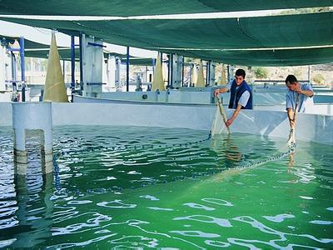
SU ÜRÜNLERİ MÜHENDİSLİĞİ
PUAN TÜRÜ
SAY
PROGRAMIN AMACI:
Balık, ıstakoz, kerevit gibi su hayvanlarının avlanması, bunların havuzlarda üretilmesi ve pazarlanması alanında çalışacak insan gücünü yetiştirmektir.
BU MESLEĞİ SEÇECEKLERDE BULUNMASI GEREKEN NİTELİKLER:
Su ürünleri programına girmek isteyen kimselerin, başta biyoloji olmak üzere, temel bilimlere ilgi duymaları, açık havada çalışmaktan ve balık yetiştirmekten hoşlanmaları beklenir.
MEZUNLARIN KAZANDIKLARI UNVAN VE YAPTIKLARI İŞLER :
Su ürünleri mühendisleri devlet sektöründe veya özel sektöre ait su ürünleri üretim merkezlerinde çalışabilir veya kendileri özel üretim yeri açabilir.

Slide 13
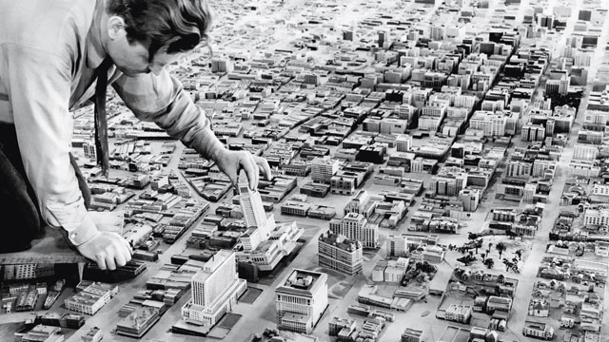
ŞEHİR VE BÖLGE PLANLAMA
PUAN TÜRÜ
SAY
PROGRAMIN AMACI:
İnsanın kendi varlığını sürdürmek için varettiği barınakları, sokakları, mahalleleri, kentleri ve bölgeleri üretmek ve yeniden üretmek, yaşama ve mekâna düzen vermek, Şehir ve Bölge Planlaması eyleminin temellerini oluşturmaktadır. Bölüm salt mekân sorunlarının ötesinde öğrencilerin sorun tanımlama ve çözme becerilerini de geliştirmeyi hedeflemektedir.
BU MESLEĞİ SEÇECEKLERDE BULUNMASI GEREKEN NİTELİKLER:
Yaşam alanında gelişen olay ve olguların farkında olan, çizerek düşünen,fikirlerini görsellerle alıcıya iletebilen,inovatif olan, çok yönlü düşünebilen,empati kurabilen,tasarım kabiliyeti yüksek,mekansal analiz yönü kuvvetli olan, çoklu verilerden bilgi sentezleyebilen öğrenciler tarafından tercih edilebilir.
MEZUNLARIN KAZANDIKLARI UNVAN VE YAPTIKLARI İŞLER :
Şehir ve Bölge Planlama Bölümü mezunlarının başlıca istihdam olanakları şöyledir: Çevre ve Şehircilik Bakanlığı, Başbakanlık Toplu Konut İdaresi (TOKİ), Kalkınma Bakanlığı, Avrupa Birliği Bakanlığı, Kültür ve Turizm Bakanlığı, İller Bankası A.Ş. İl Özel İdareleri, Enerji ve Tabii Kaynaklar Bakanlığı, Kalkınma Ajansları ve Belediyeler gibi kamu kuruluşları; UNESCO, Dünya Bankası ve UNDP gibi uluslararası kuruluşlar; özel planlama büroları; uzaktan algılama ve coğrafi bilgi sistemleri firmaları ve gayrimenkul değerleme firmaları.

